Slide 1

ARCHIVO GENERAL DEL ESTADO DE HIDALGO.
REUNIÓN DE TRABAJO Y CAPACITACIÓN SOBRE EL TEMA:
“PROCESO PARA LA EMISIÓN DE DICTÁMENES DE BAJA DOCUMENTAL Y/O TRANSFERENCIA SECUNDARIA”.
PACHUCA , HGO. SEPTIEMBE DE 2021

Slide 2
PROGRAMA DE TRABAJO
ASPECTOS | CONTENIDOS | COORDINACIÓN | HORARIO ESTIMADO
(REGISTRO DE ASISTENCIA) 1. PRESENTACIÓN DE LA JORNADA. | DEFINICIÓN DE OBJETIVOS DE TRABAJO. GENERALIDADES DE LA ADMINISTRACIÓN DOCUMENTAL DOCUMENTO DE ARCHIVO CICLO VITAL DE LOS DOCUMENTOS. 3. EL SISTEMA INSTITUCIONAL DE ARCHIVOS El Área Coordinadora de Archivos Las Áreas operativas | PROFR. GUSTAVO C.C. | 10:00 -10:30
2. DICTÁMINACIÓN DEL DESTINO FINAL DE LA DOCUMENTACIÓN DE ARCHIVO | PROCESO DE DICTAMINACIÓN. 1. SOLICITUD DE DICTAMEN para determinar el “Destino final” de expedientes de archivo 2. “VISITA DE VERIFICACIÓN DE VALORACIÓN Y VIGENCIA DOCUMENTAL” (Autorización y Ejecución) 3. EMISIÓN DE DICTAMEN de Baja Documental y/o Transferencia Secundaria y en su caso: “DECLARATORIA DE PATRIMONIO DOCUMENTAL”. 4. CUMPLIMENTACIÓN de Resolutivos del Dictamen. |  | 10:30 - 11:00
3. SOLICITUD DE DICTAMEN” | FORMATOS OFICIALES PARA LA INTEGRACIÓN DE SOLICITUDES DE DICTAMEN DE BAJA DOCUMENTAL Y/O TRANSFERENCIA SECUNDARIA. INVENTARIO DOCUMENTAL FICHA DE REVISIÓN Y CONTÉO DE INVENTARIO OFICIO DE GESTIÓN. OFICIO DE SOLICITUD OFICIAL | LIC. VERÓNICA MORALES SÁNCHEZ | 11:00 - 12:00.
4. DEFINICIÓN DE TAREAS | 1. . TAREAS ESPECÍFICAS A DESARROLLAR. 2. DUDAS Y COMENTARIOS GENERALES. |  | 12:00 - 12:30.

Slide 3
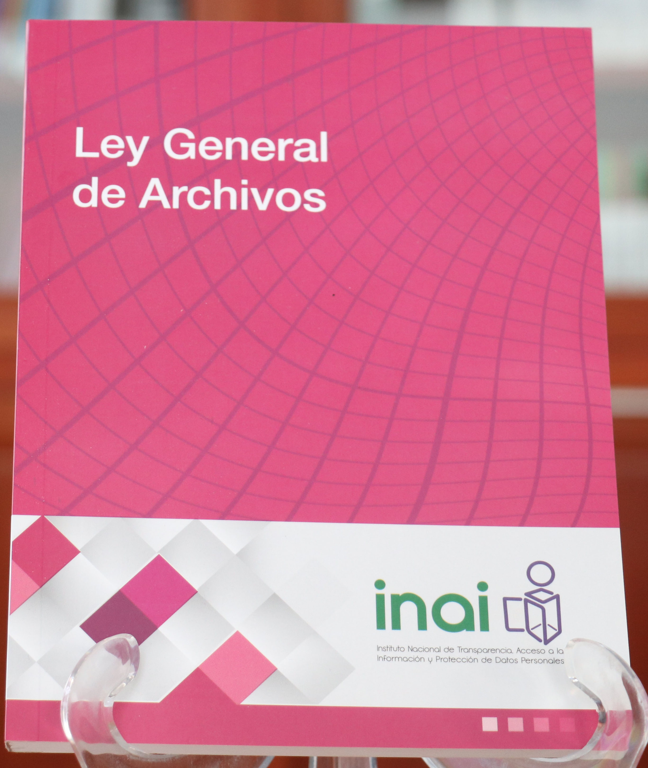
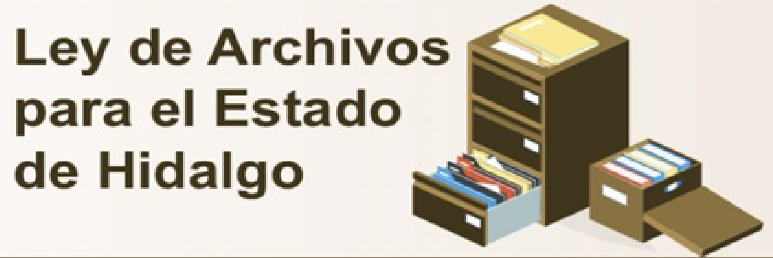
OBJETIVO DE TRABAJO:
El participante reconocerá las
“Generalidades de la Administración Documental en el marco de la Normatividad vigente en la materia”, con énfasis en el
Proceso para la Emisión De Dictámenes De Baja Documental y/o Transferencia Secundaria.

Slide 4
¿QUÉ ES UN DOCUMENTO DE ARCHIVO?
“Aquel que registra un hecho, acto administrativo, jurídico, fiscal o contable, producido, recibido y utilizado en el ejercicio de las facultades, competencias o funciones de los Sujetos Obligados…”
Art. 4- XXI LAEH
PAPELES DE TRABAJO
Anotaciones personales
Directorios
Agendas.
Borradores
Revistas, folletos o
Publicaciones .
Bibliografía de apoyo.
Fotocopias
Documentos normativos.
Fuentes informativas
y de consulta.
.manuales
DOCUMENTO DE ARCHIVO:
Documento oficial relacionado con el cumplimiento de las funciones asignadas.
Con base en :
Estructura orgánica
Reglamento Interno
.Manual de Funciones
CARACTERES TÉCNICOS.
SERIADO. (Folio, código, fecha)
UNICIDAD.
ORGÁNICO.
Membrete, sellos, firmas.
Son evidencias del actividades y funciones.
Se integran en expedientes que refieren asuntos relacionados con las funciones encomendadas.
NORMATIVIDAD
2007 ---- 2008
“DEPURACIÓN”

Slide 5
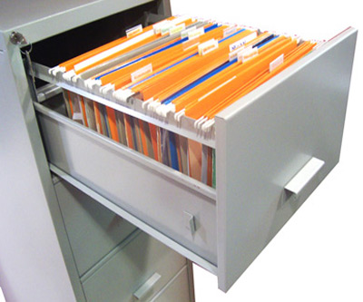
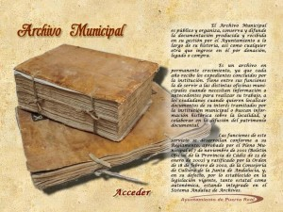
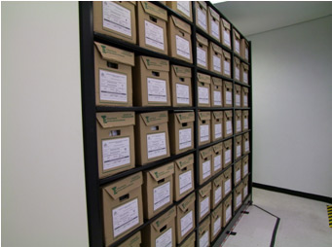
¿QUÉ ES UN ARCHIVO?
“Conjunto orgánico de documentos en cualquier soporte o formato, producidos o recibidos en el ejercicio de las atribuciones y funciones de los Sujetos Obligados y que ocupan un lugar determinado a partir de su estructura funcional u orgánica” Art. 4-I LAEH
A. TRÁMITE
B. CONCENTRACIÓN
C. HISTÓRICO

Slide 6
SISTEMA INSTITUCIONAL DE ARCHIVO*.
“Conjunto de registros, procesos, procedimientos, criterios, estructuras, herramientas y funciones que desarrolla cada Sujeto Obligado y sustenta la actividad archivística de acuerdo con los procesos de gestión documental”.
(Art. 19 - LAEH)
UNIDAD ARCHIVÍSTICA
Destino final
FASE INACTIVA
Inicio
4. Archivo
Histórico*
Baja
Definitiva
TRANSFERENCIA SECUNDARIA
VERIFICACIÓN DE VALORES Y VIGENCIA
(ARCH. GRAL DEL EDO).
1. Correspondencia*
VALORES SECUNDARIOS
EVIDENCIAL
TESTIMONIAL
INFORMATIVO
FASE SEMIACTIVA
3. Archivo de
Concentración*
FASE ACTIVA
2. Archivo (s)
de Trámite*.
TRANSFERENCIA PRIMARIA
VALORES PRIMARIOS
ADMINISTRATIVO
LEGAL
FISCAL
(*) CICLO VITAL DE LOS DOCUMENTOS DE ARCHIVO

Slide 7

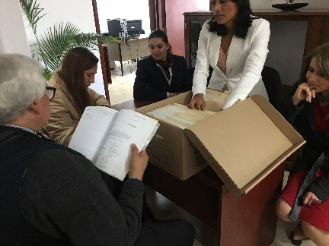
VALORACIÓN DOCUMENTAL
“Proceso archivístico que consiste en el análisis e identificación de los valores documentales; es decir, el estudio de la condición de los documentos que les confiere características específicas en los archivos de trámite o concentración, o evidenciales, testimoniales e informativos para los documentos históricos, con la finalidad de establecer criterios, vigencias documentales y, en su caso, plazos de conservación, así como para la disposición documental”
(Art. 4 Frac. LIX LAEH)
¿QUE ES LA VALORACION SECUNDARIA?
Es el proceso mediante el cual, y con base en la verificación y análisis de los valores secundarios contenidos en los expedientes de archivo (objeto de valoración), el Archivo General del Estado emite el DICTAMEN que determina su destino final, ya sea:
Transferencia a un Archivo Histórico. (Conservación permanente)
Baja Documental.
(Reciclaje de papelería)

Slide 8
PROCESO DE DICTAMINACIÓN DEL DESTINO FINAL DE EXPEDIENTES DE ARCHIVO
ETAPAS
PRODUCTOS
ETAPA PREVIA
CÉDULAS DE ASESORÍA TÉCNICA
SOLICITUD DE DICTAMEN,
para determinar el “Destino final”
de la documentación de archivo.
SOLICITUD OFICIAL
OFICIO DE GESTIÓN.
INVENTARIO(S) DOCUMENTAL(ES) En Formato Impreso y digital (CD)
1
OFICIO DE AUTORIZACIÓN (ART. 56 LAEH)
ACTA DE VERIFICACIÓN
  EVIDENCIA FOTOGRÁFICAN
  COPIAS DE IDENTIFICACIONES INSTITUCIONALES.
  FICHAS TÉCNICAS DE VALORACIÓN
“VISITA DE VERIFICACIÓN DE VALORACIÓN DOCUMENTAL”
(Autorización y Ejecución)
2
DICTAMEN DE BAJA DOCUMENTAL Y/O TRANSFERENCIA SECUNDARIA.
DECLARATORIA DE PATRIMONIO DOCUMENTAL (en su caso).. (Art. 57 LAEH)
EMISIÓN DE DICTAMEN
(Por parte del ARCHIVO GENERAL DEL ESTADO)
3
ACTA CIRCUNSTANCIADA DE BAJA DOCUMENTAL. (Art. 58 LAEH)
COPIA DE DOCUMENTO DE TRANSFERENCIA AL ARCHIVO HISTÓRICO.
COPIA DE “ACUERDO DE COLABORACIÓN INSTITUCIONAL”
OFICIO DE CIERRE DEL PROCESO.
4
CONCLUSIÓN
Informe de Ejecución de Resolutivos del Dictamen. (En tiempo y forma)

Slide 9
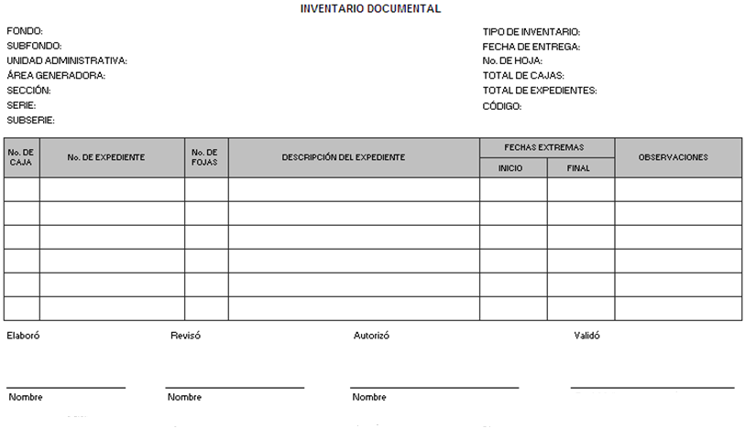
INVENTARIO (S) DOCUMENTAL (ES)
Formato Impreso y digital (CD).
SOLICITUD DE DICTAMEN
para determinar el “Destino final”
de la documentación de archivo.
1
(LEGAJOS)
(Titular del Área Generadora)
(Titular del Área Coordinadora de Archivos
(Titular de la Unidad Administrativa o Superior Jerárquico del Área Generadora)
Prof. y Lic. Melito Austria Jiménez
Encargado de la Dirección del Archivo General del Estado

Slide 10
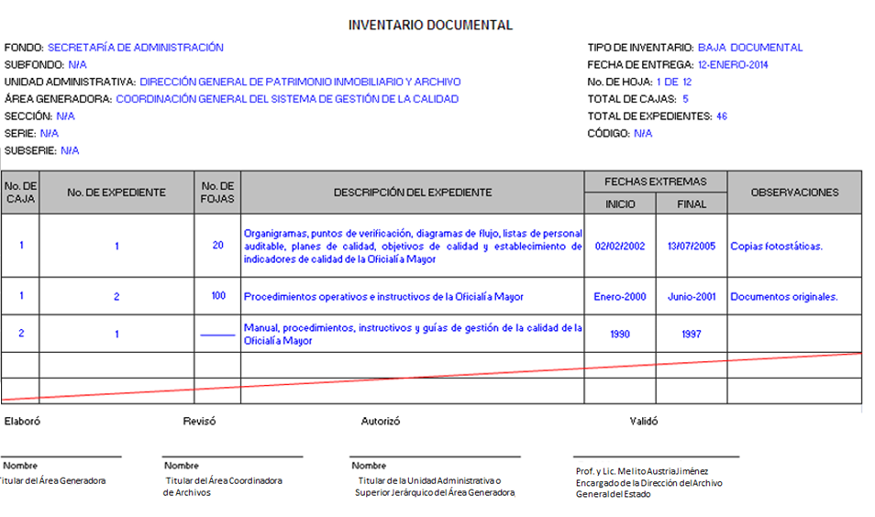
ANTES DE LA ENTRADA EN VIGOR Y APLICACIÓN DE LA LEY

Slide 11
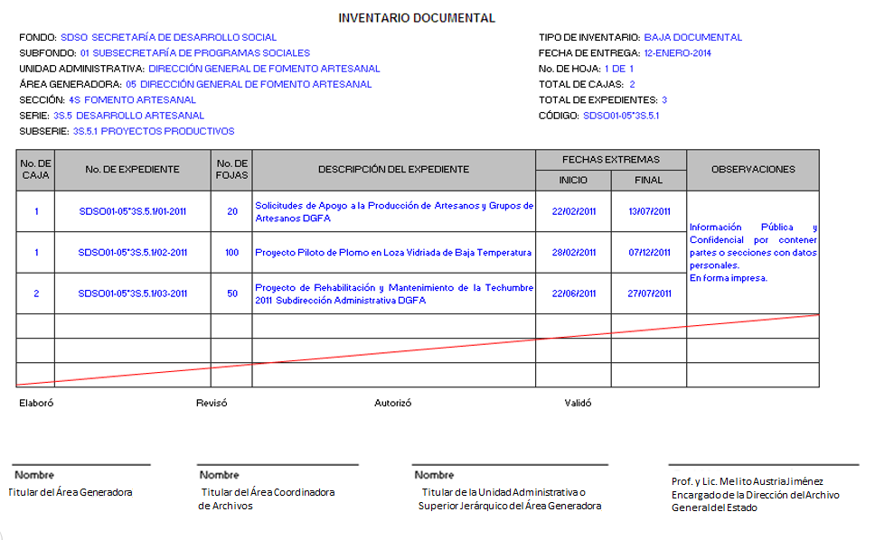
A PARTIR DE LA ENTRADA EN VIGOR Y APLICACIÓN DE LA LEY

Slide 12
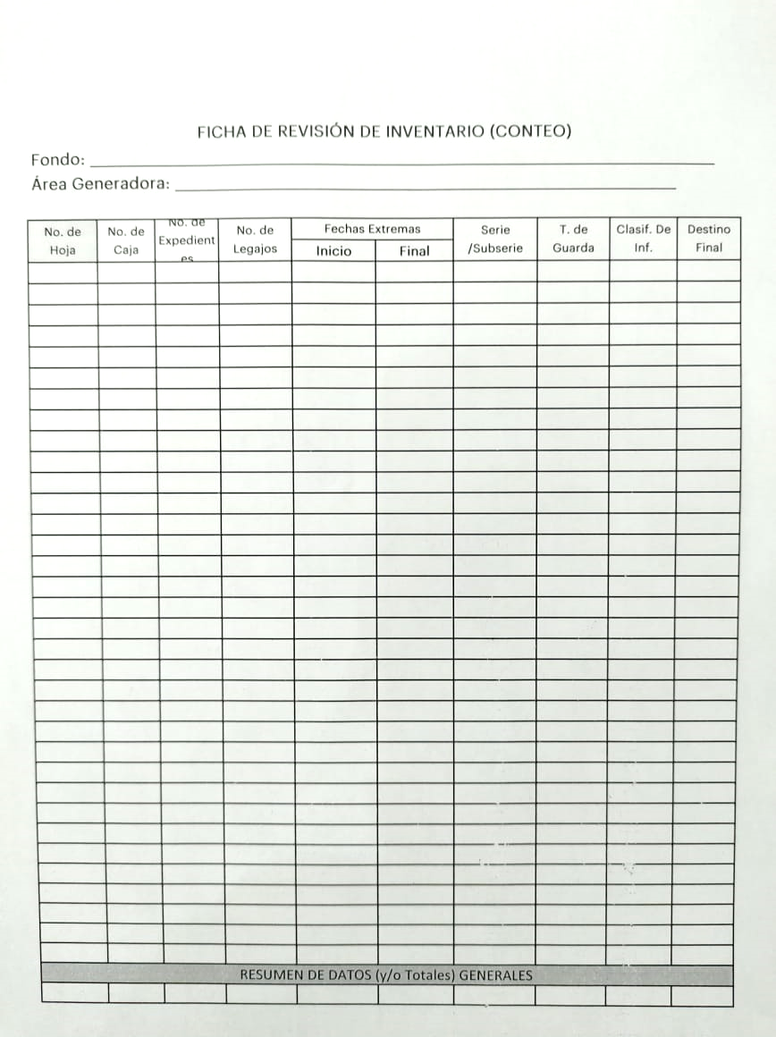
FICHA DE REVISIÓN Y CONTEO
Para cuantificar la documentación de archivo objeto de valoración, que se incluye en el o los inventarios
2

Slide 13
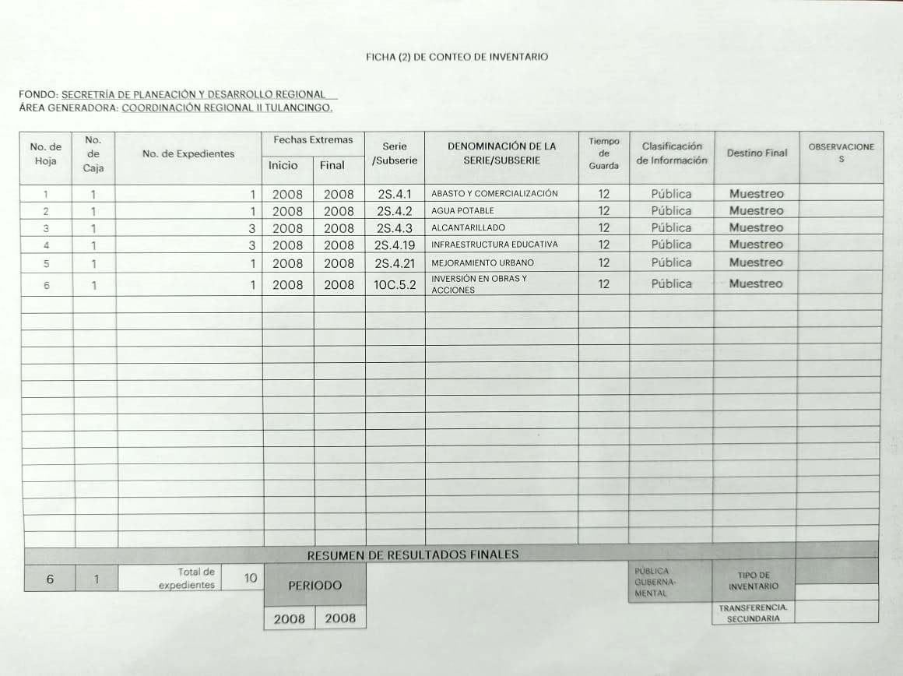

Slide 14
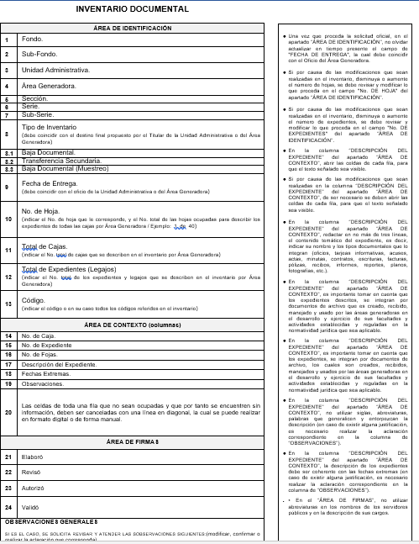
FICHA DE REVISIÓN
(Elementos técnicos)

Slide 15
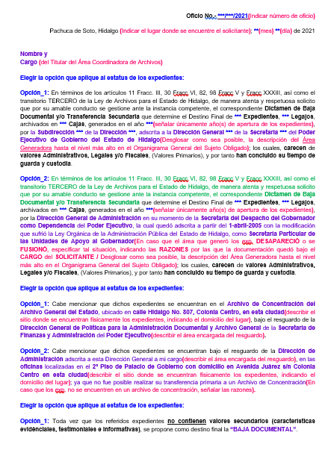
OFICIO DE GESTIÓN
Suscrito por el Titular del Área Generadora
3

Slide 16
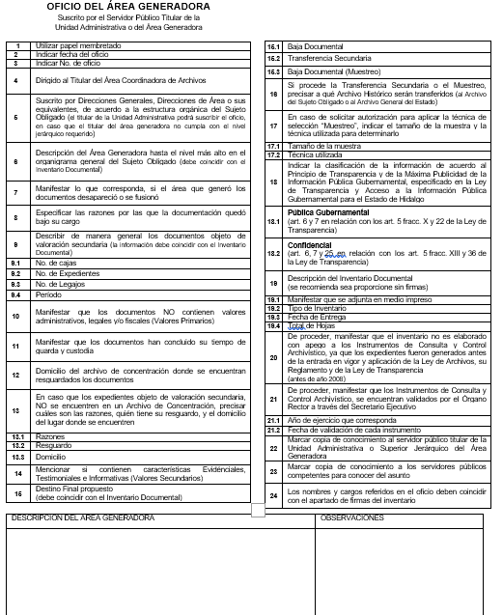
FICHA DE REVISIÓN
(Elementos técnicos)

Slide 17
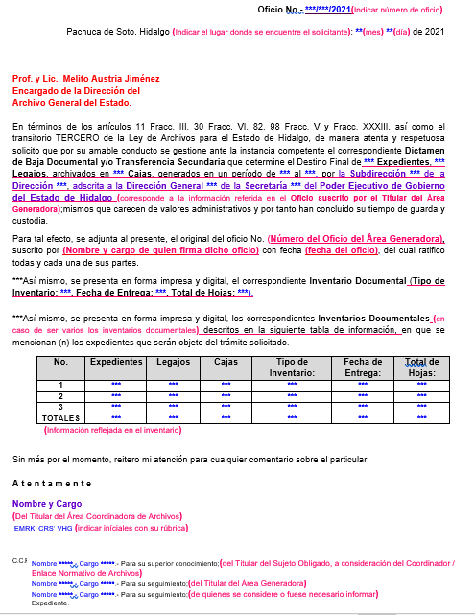
OFICIO DE SOLICITUD OFICIAL
Suscrito por el Titular del Área Coordinadora de Archivos
4

Slide 18
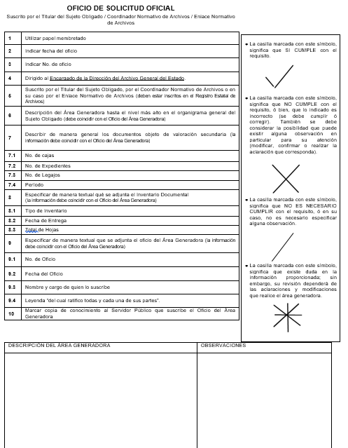
FICHA DE REVISIÓN
(Elementos técnicos)

Slide 19
¡¡Gracias por su Atención!!
ARCHIVO GENERAL DEL ESTADO
DIRECCIÓN DEL SISTEMA ESTATAL DE ARCHIVOS
ING. ARLENNE MORÓN MONTIEL
Calle Hidalgo no. 807. Col. Centro C.P. 42000
Pachuca de Soto, Hgo.
Tel. Directos: 771 715 03 47, 771 716 85 84.

